Slide 1
РУССКИЙ ЯЗЫК КАК ИНОСТРАННЫЙ
Автор курса: Муллер Ю.Г.

Slide 2
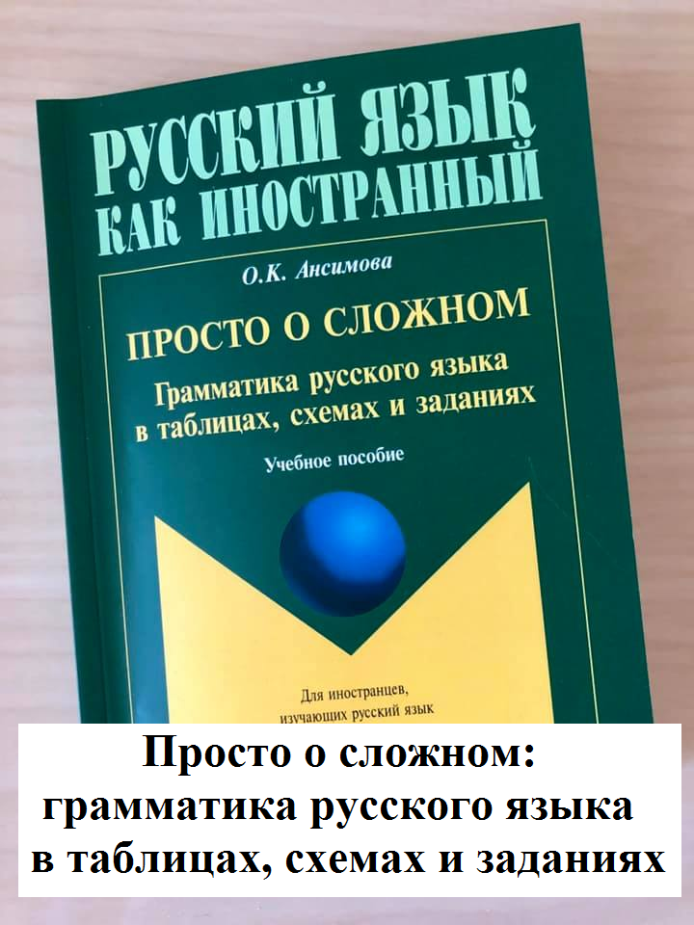
ИЗУЧАЕМ РУССКИЙ ЯЗЫК КАК ИНОСТРАННЫЙ
Автор курса: Муллер Ю.Г.
Лицей. Подготовительное отделение

Slide 3
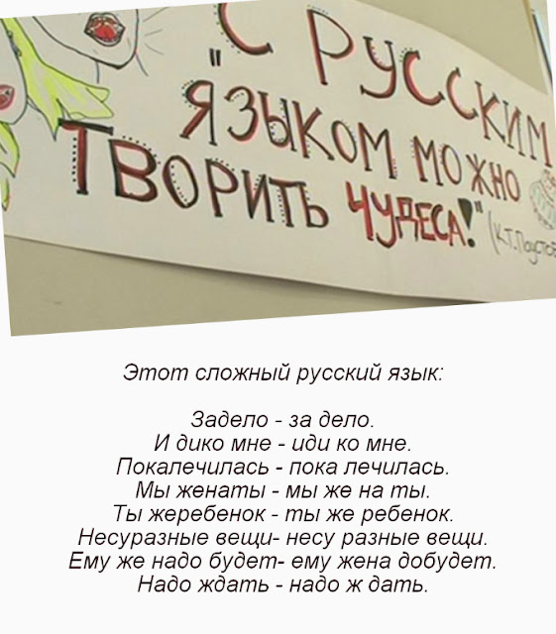
Цель дисциплины
Главной целью обучения русскому языку слушателей-иностранцев является формирование языковой, речевой и коммуникативной компетенции, необходимых для коммуникации в условиях русской речевой среды, а также в овладении языком специальности, необходимом для получения профессионального образования в вузе.
Эта цель осуществляется путем формирования у слушателей необходимых языковых и речевых умений в аудировании, чтении, говорении и письме, обеспечивая студентам такие основные уровни конечных умений, как овладение русским языком как средством общения в учебно-профессиональной, социально-бытовой, социально-культурной и официально-деловой сферах.

Slide 4
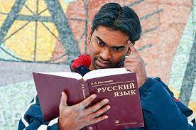
Формы проведения учебных занятий
В процессе обучения используются следующие формы проведения учебных занятий: теоретические и практические занятия.
Теоретические занятия проводятся в традиционной форме с использованием средств информационно-коммуникационных технологий в качестве наглядного представления материала при непосредственном контакте со слушателями.
Практические занятия проводятся в традиционной форме с использованием средств информационно-коммуникационных технологий и учебного материала учебников при непосредственном контакте со слушателями. На практических занятиях также дается новый грамматический, лексический материал и проводится его закрепление.

Slide 5
Ожидаемые результаты обучения
умение понимать на слух основное содержание и детали монологических, диалогических и диалого-монологических высказываний;
умение самостоятельно продуцировать связные логичные высказывания в соответствии с предложенной темой и коммуникативно заданной установкой; построить связное монологическое высказывание на основе прочитанного или прослушанного текста (повествование, описание, сообщение, а также текст смешанного типа с элементами рассуждения);
понимание содержания высказываний собеседника, определение его коммуникативных намерений; адекватное реагирование на реплики собеседника; участие в диалоге с различными коммуникативными намерениями на учебно-профессиональную, бытовую, страноведческую темы; уметь использование различных типов диалога: диалог-расспрос, диалог-обмен мнениями, диалог-беседа.

